Slide 1
支付系统设计
凤凰牌老熊
2017-5-20

Slide 2
目录
支付流程分析
支付系统架构
支付核心系统
账务会计系统
营销支持系统
信用和风控

Slide 3
一、 支付流程分析

Slide 4
二、 支付系统架构

Slide 5
三、支付核心系统

Slide 6
四、账户会计系统
业务系统
支付系统
渠道接口
业务对账
渠道对账
业务订单
支付订单
渠道订单
记账凭证

Slide 7
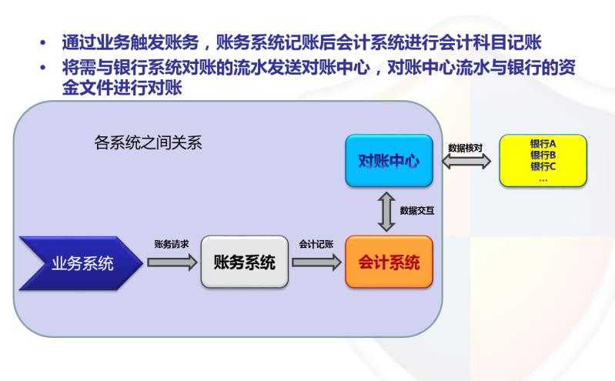

Slide 8
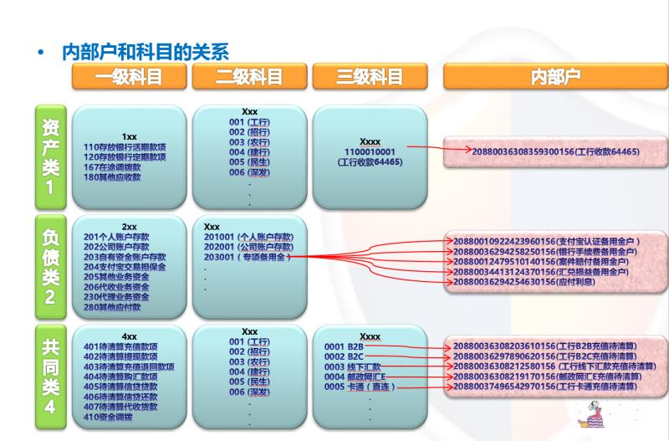
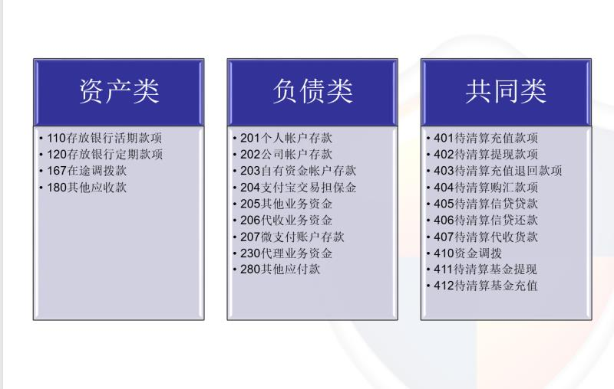
会计科目

Slide 9
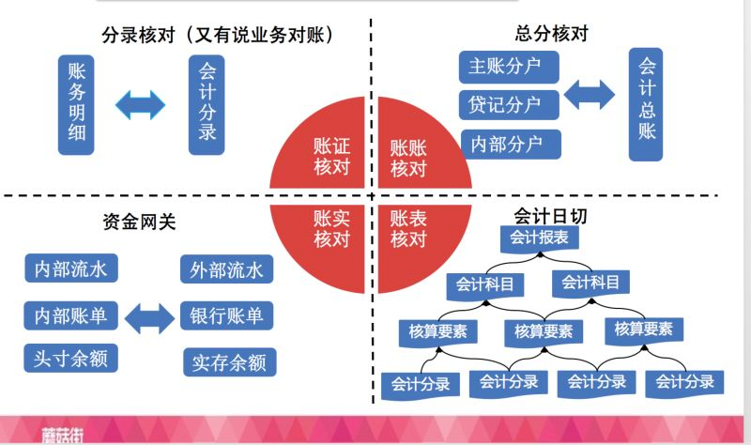

Slide 10
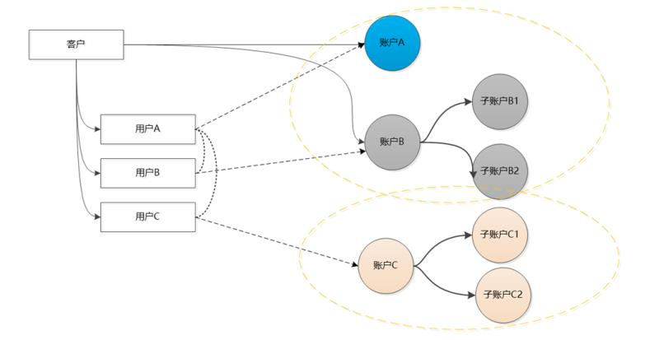

Slide 11

谢谢！
微信公众号： 凤凰牌老熊

